Slide 1
펄어비스 인재양성 프로젝트
소프트웨어융합학과 2018103258 임형준

Slide 2
개요
주제 선정
타겟 논문 및 코드 분석
진행 상황
앞으로의 방향성

Slide 3
주제 선정
survey
게임 이용자들은 넓은 맵에 존재하는 다양한 물체들과 상호작용을 원함
그러나 아직까지 게임 내에서 상호작용이 가능한 물체는 제한적
부서질 수 있을 듯한 물체이지만 실제로 부서지지 않는 물체
부서지기는 하지만 계속해서 같은 모습으로 부서지는 물체
미리 정해진 방식, 들어오는 힘과 무관하게 부서지는 물체

Slide 4
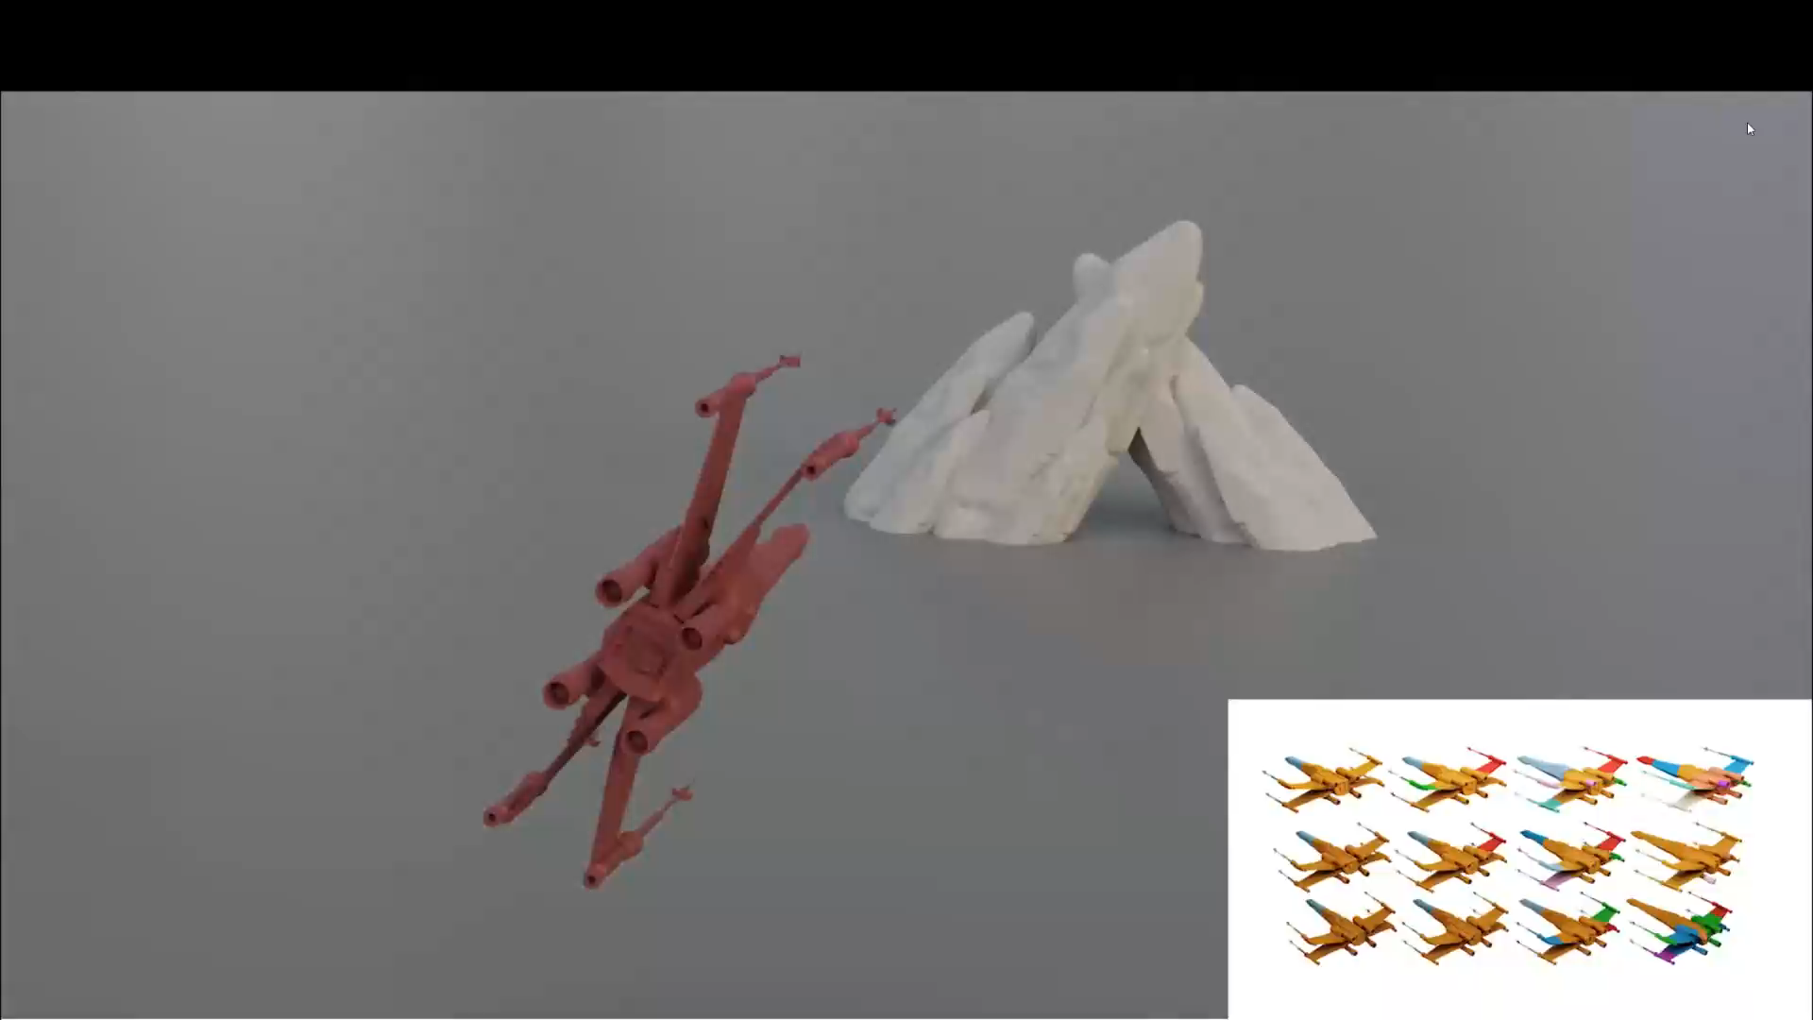
주제 선정
구현 목표
게임 내 많은 물체들과 상호작용에 있어 사실적인 파괴 시뮬레이션 구현이 목표
다양한 방향과 힘을 가지는 충격에 대한 적절한 파괴 시뮬레이션을 통해 게임 내의 사실적인 상호작용 구현
논문 소개 영상에 등장하는 시뮬레이션 모습

Slide 5
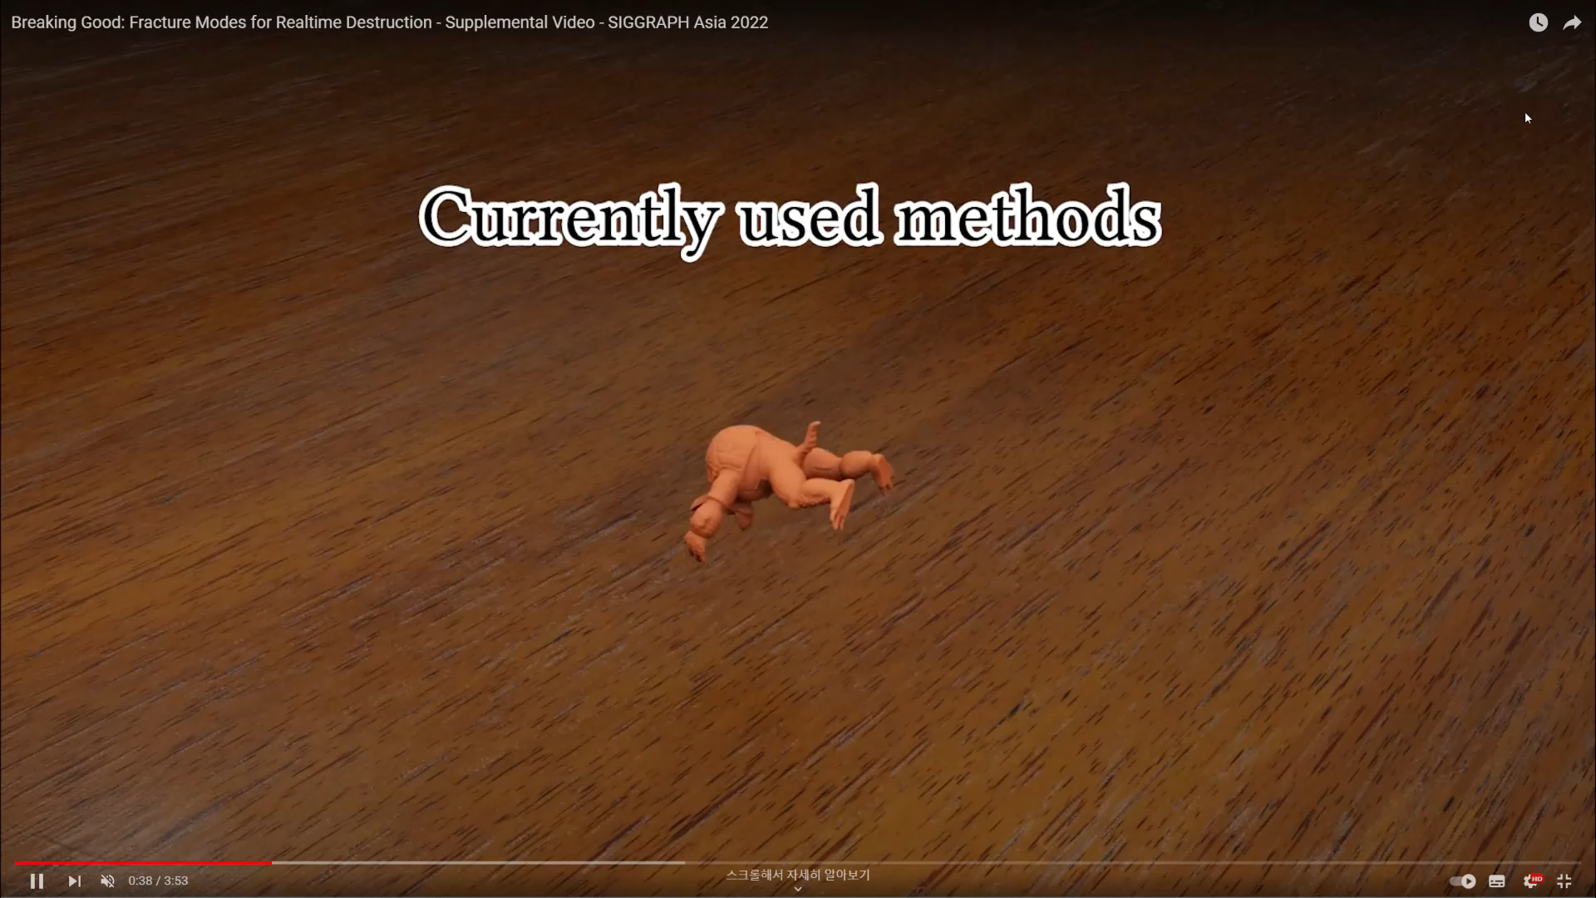
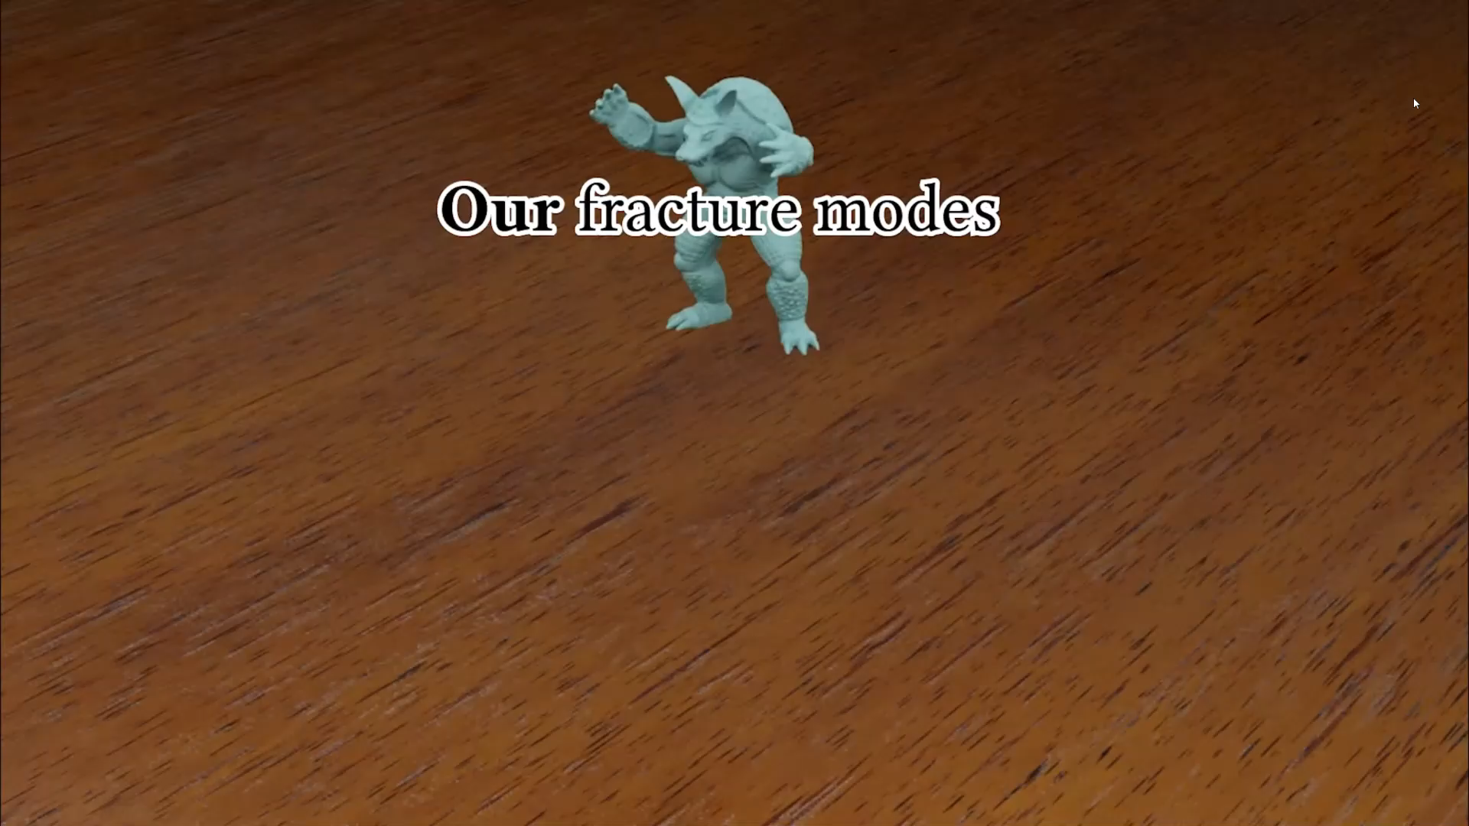
타겟 논문 및 코드 분석
타겟 논문 – Fracture Modes for Realtime Destruction
타겟 논문 <Fracture Modes for Realtime Destruction>
Abstract
물체의 진동, 탄성 모드를 통해 물체의 약한 부위를 찾아내어 pre-fracture mode를 미리 계산
Pre-fractured mode를 이용하여 runtime impact dependent fracture pattern 생성
이전 방식과의 차이점
random Voronoi 방식 사용 / impact dependent 하지 못함

Slide 6
타겟 논문 및 코드 분석
타겟 논문 – Fracture Modes for Realtime Destruction
논문의 특징
pre-fracture mode는 runtime이 아닌 시점에 미리 계산
계산 결과를 이용하여 cost가 많이 드는 작업을 runtime에 하지 않도록 함
Simple nested cages
Impact vector 의 간소화
기존 게임의 파괴 시뮬레이션은 성능의 문제로 실시간 계산 방식 사용하지 않음
그러나 논문 기술을 이용하면 실시간 시뮬레이션이 가능할 것

Slide 7
타겟 논문 및 코드 분석
코드 분석
Precompute a given shape’s fracture modes
Triangle mesh -> Tertrahedralization
사면체화 된 mesh의 nodes, elements 이용 -> fracture_modes 생성
compute_modes() 실행
Impact-dependent fracture
contact point, direction 설정 (impact_projection‘s parameters)
Impact_projection() 실행

Slide 8
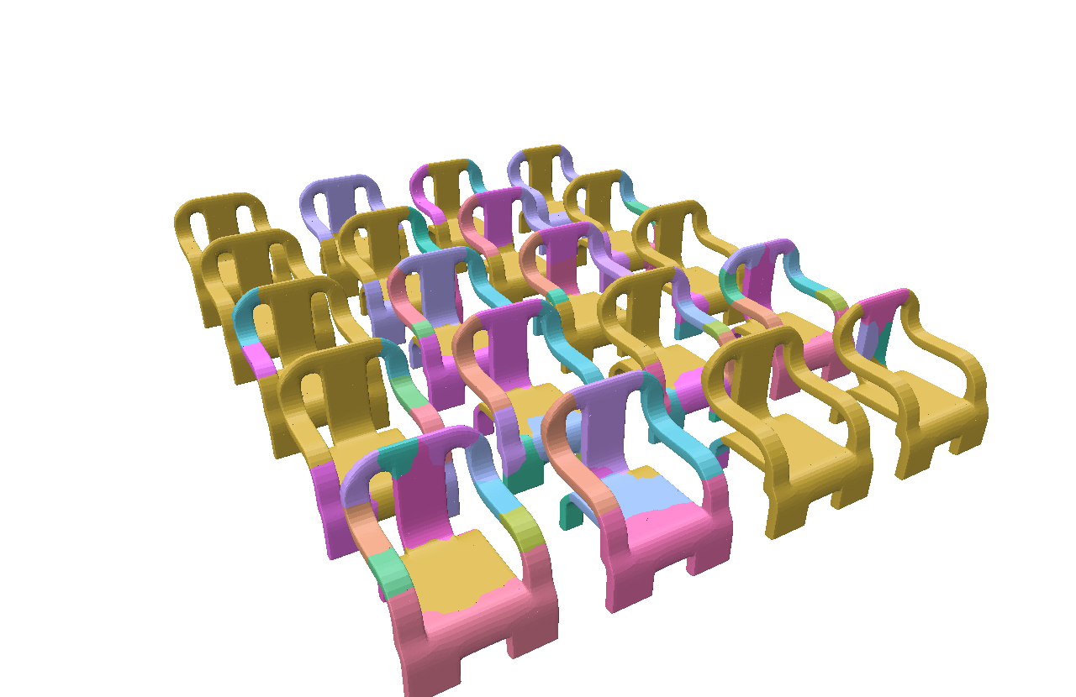
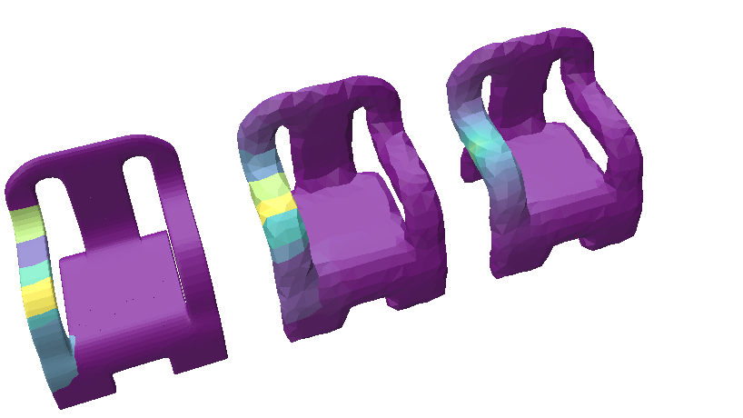
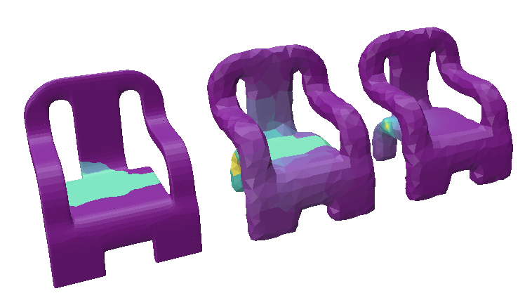
진행 상황
논문 코드 실행
Compute Mode (not runtime)
1235 vertices, 3906 tetrahedra
Average time for compute each modes : 0.797 seconds
Impact precomputation : 62 seconds
20 unique fracture modes
Impact Projection (runtime)
파괴될 mesh의 모습 / cage 모드에 대한 impact projection 결과 / cage mesh에 스칼라 필드로 impact 표현
0.001 seconds for 7 pieces
0.001 seconds for 4 pieces

Slide 9
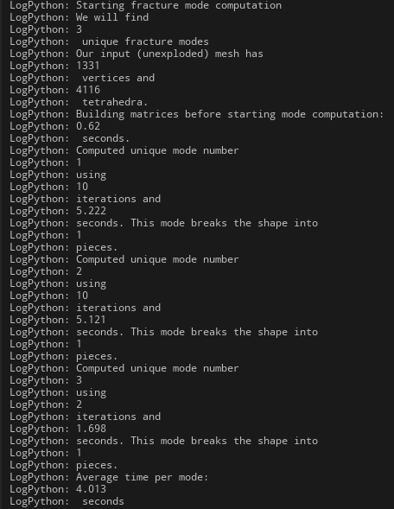
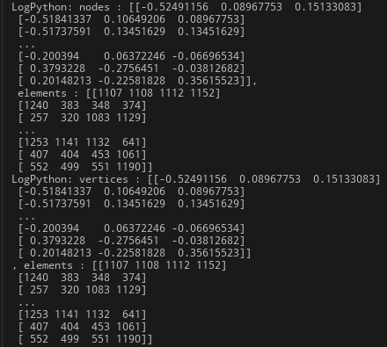
진행 상황
언리얼 python 연동
언리얼 python + 논문 코드 연동
문제점
언리얼에서 코드를 실행은 했지만 실행 이후 계산된 결과를 언리얼에서 이용할 방법을 찾지 못함
Numpy나 라이브러리를 통한 계산값 저장의 문제
Runtime에는 언리얼의 파이썬 사용 어려움
compute_modes()
해당 함수의 연산 결과를 받을 방법 찾아야 함
언리얼로 해당 값을 옮기기
nodes, elements 출력결과
computes mode 결과

Slide 10
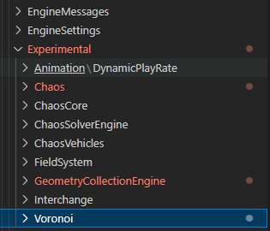
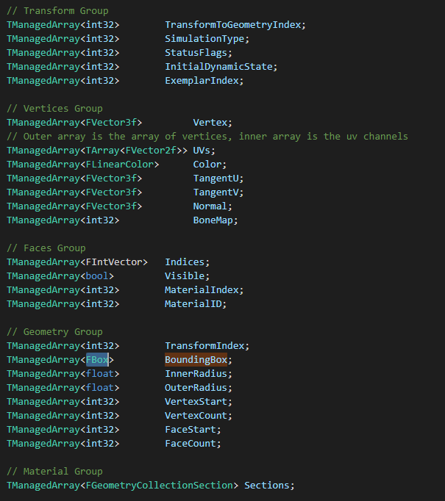
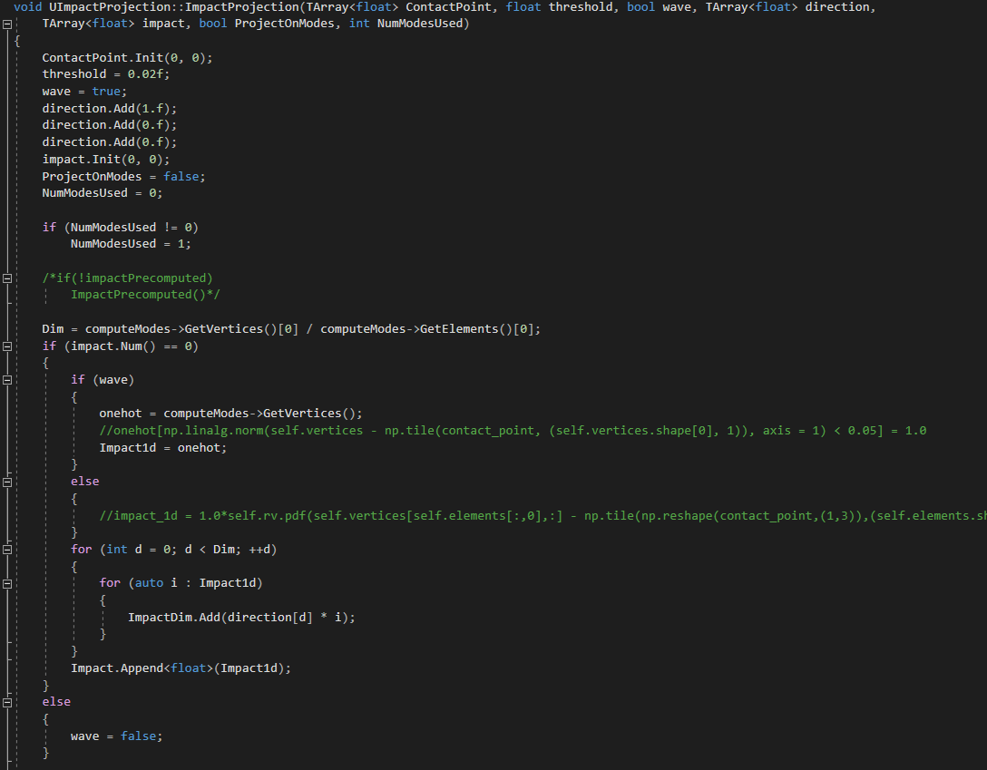
진행 상황
언리얼 Chaos 이용
현재 impact_projection 코드 C++로 구현 중
언리얼 파괴 시뮬레이션 Chaos system을 이용해서 구현 예정
파이썬 코드의 numpy, matrix 연산 처리를 언리얼 Chaos system의 방식을 이용해서 처리할 예정
unreal code 분석
C++로 impact_projection함수 구현 중

Slide 11
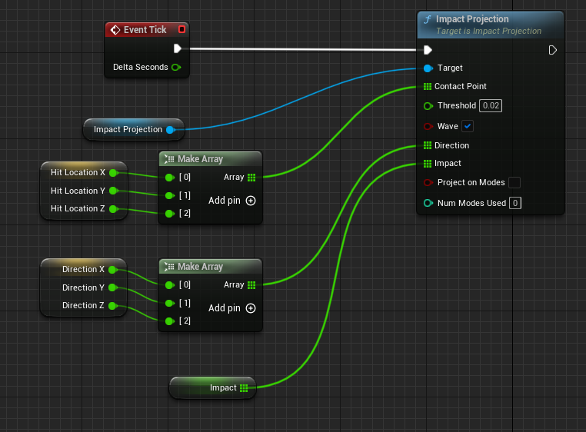
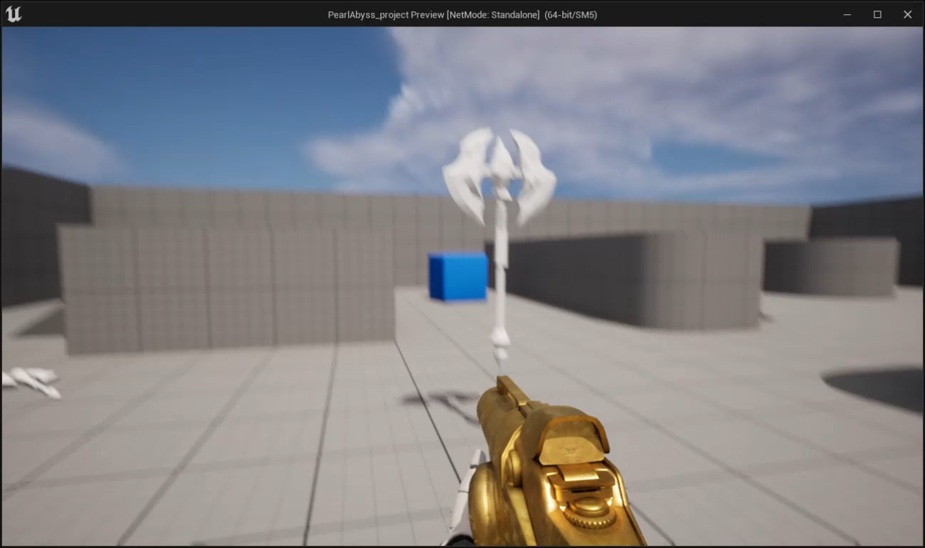
진행 상황
언리얼 구현
Impact projection의 매개변수 값 출력
Impact projection 함수에 매개변수 대입

Slide 12
앞으로의 방향성
기존의 방식
미리 부서지는 모습을 정해두고 runtime에 해당 모습을 시뮬레이션 하는 씬은 어색함을 느낄 수 있음
게임 내의 모든 물체에 대해서 부서지는 모습을 미리 구현해두는 것은 어려움
논문의 방식
Runtime에 들어오는 impact에 대하여 실시간으로 파괴될 mesh를 만들어주기 때문에 어색함이 적어질 것
기존의 방식보다 적은 cost로 실행되기 때문에 더 많은 물체에 적용할 수 있을 것
runtime에 필요한 연산이 거의 없기 때문에 성능의 향상도 있을 것

Slide 13
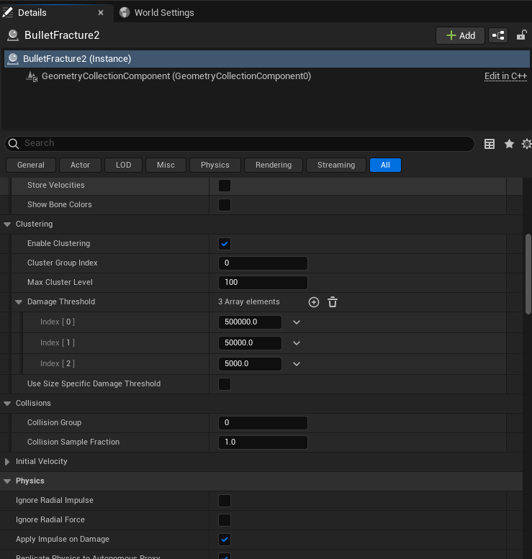
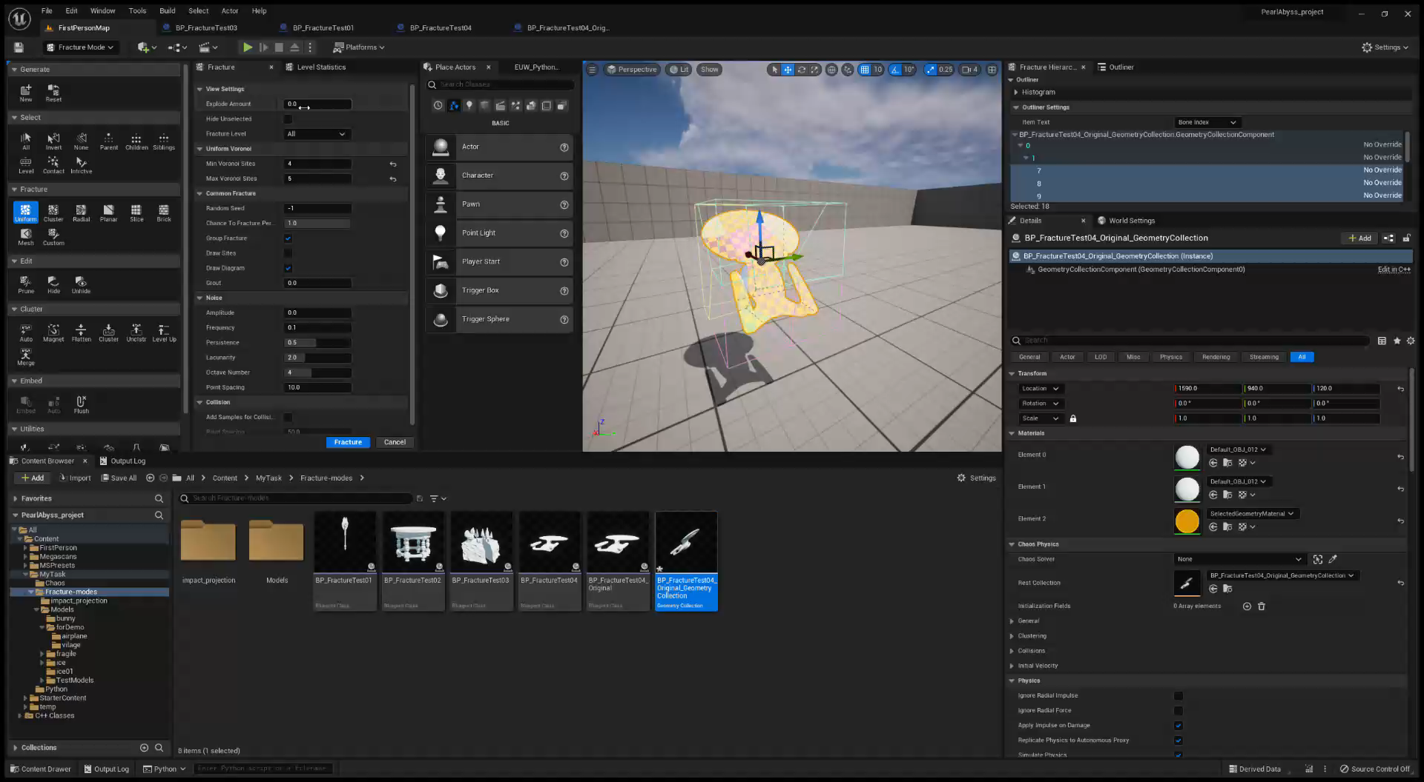
앞으로의 방향성
언리얼 기본 fracture 방식:
미리 부서지는 모양과 방식을 정하는 결정
물체의 약한 부위에 상관없이 랜덤한 fracture pattern
Runtime이 아닐 때 파괴 될 물체의 특성을 지정하는 방식

Slide 14
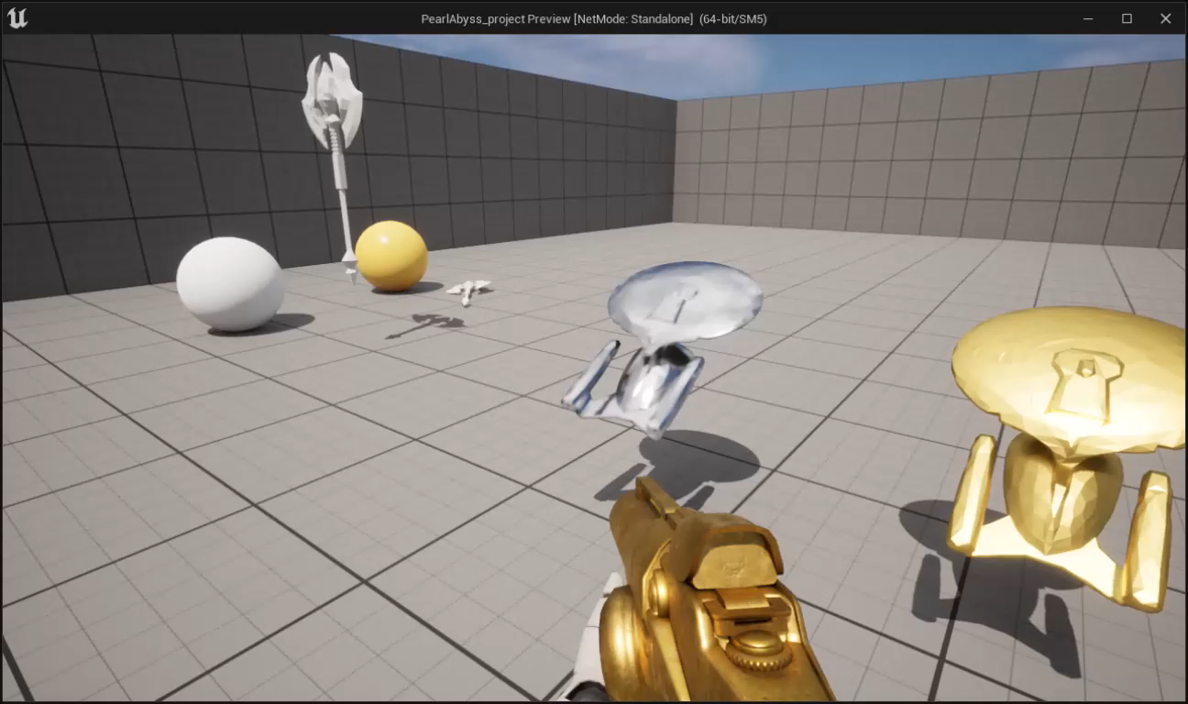
앞으로의 방향성
구현하고자 하는 방식:
추가적인 예시
광석을 캐는 씬에서 충격을 가한 방향과 힘에 대하여 적합한 파괴 시뮬레이션
폭탄을 통해 광석을 캘 때는 강하고 광범위한 impact 발생
곡괭이로 광석을 캘 때는 폭탄보다 다양한 방향과 작은 impact가 발생
다양한 상황에 적합한 시뮬레이션 구현
실시간에 오는 충격 (다양한 방향과 힘)에 대하여 같은 mesh 이지만 다르게 부서지도록 구현
구현이 완료되었을 때 예상되는 씬 – 다양한 방향에 대한 처리

